Slide 1
WELKOM
Samenwerken voor verandering

Slide 2


Zo bedien je de hoofdtelefoons
Hoofdtelefoon aanzetten:
aan/uit knop drie seconden in te drukken. Aan de zijkant van de hoofdtelefoon.
Kanaal wisselen:
kort drukken op aan/uit knop. De LED’s aan de zijkant geven aan welk kanaal je geselecteerd hebt. De workshopgever zal je zeggen welke kleur je moet inschakelen voor deze workshop.
Wanneer je de AAN/UIT knop te lang (>5sec) ingedrukt, gaat de hoofdtelefoon in tuning mode en kan je geen kanaal meer selecteren. Om je hoofdtelefoon te gebruiken moet je die opnieuw starten.

Slide 3
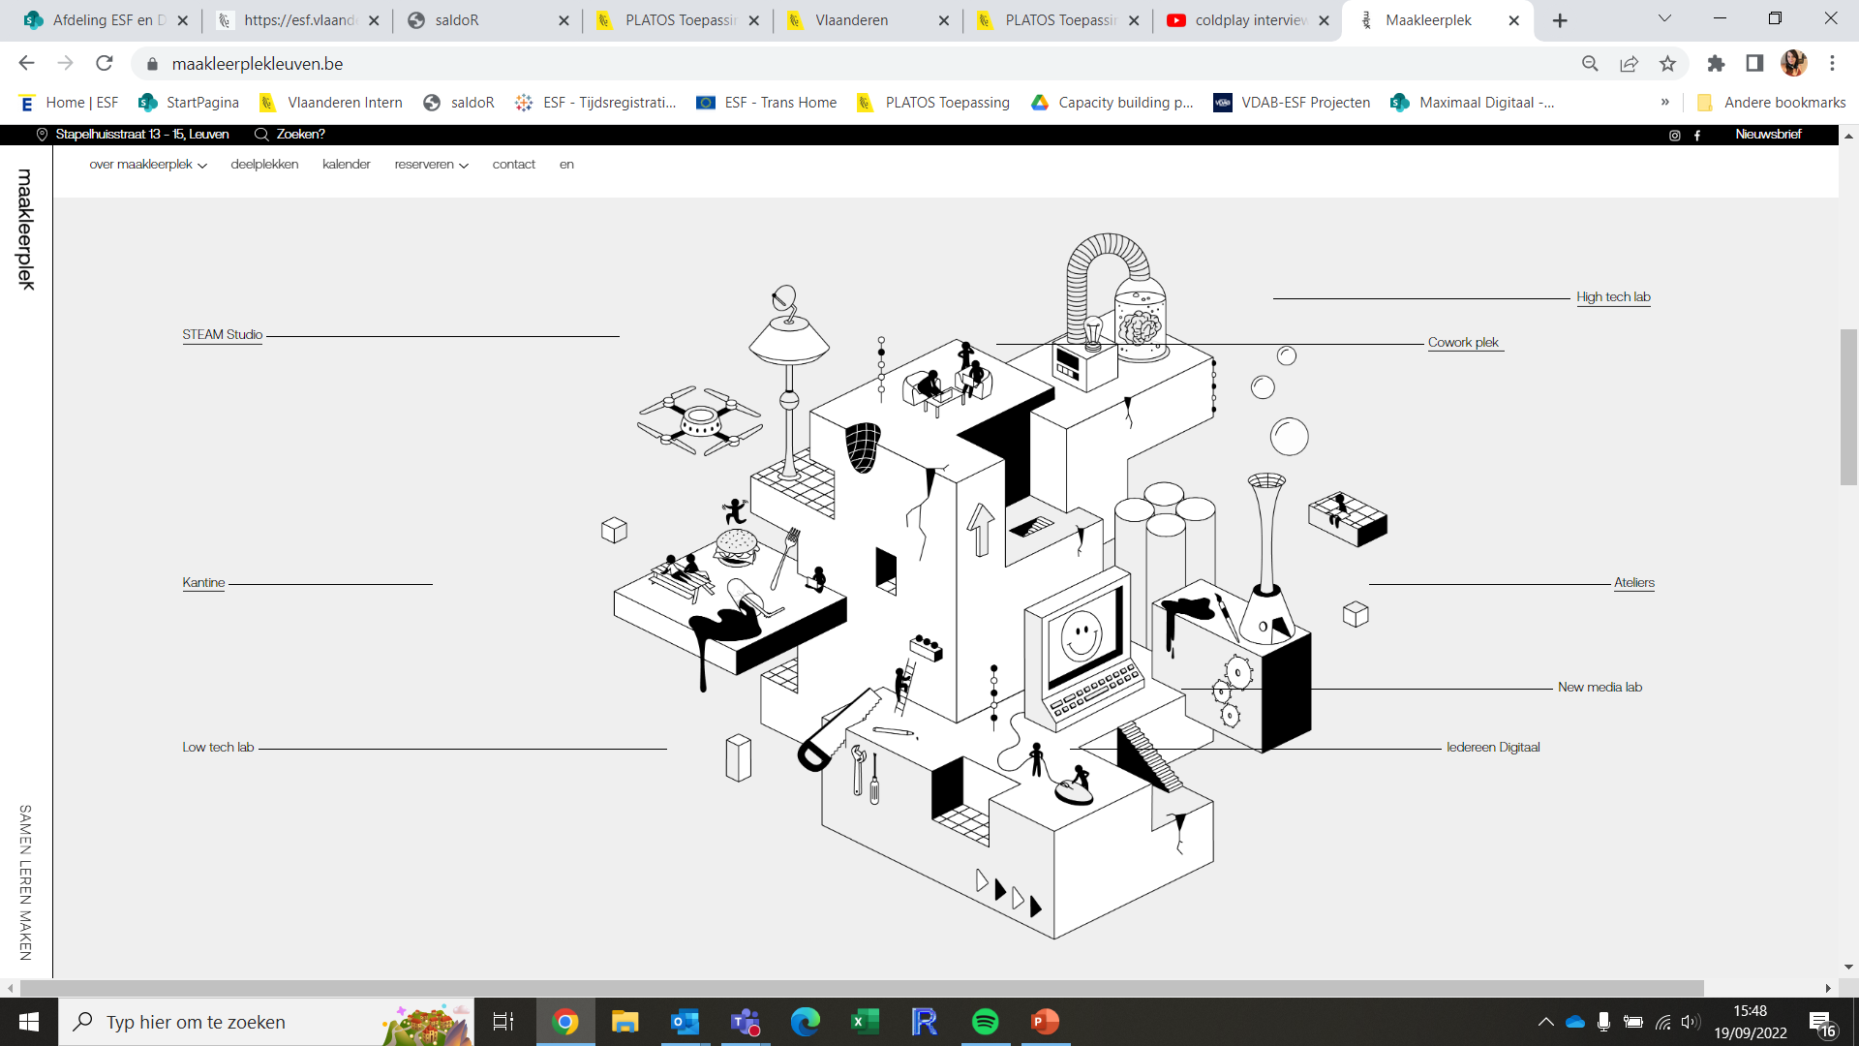

Slide 4

Hoe pakken we dit aan bij Europa WSE?
  Leerecosystemen
  4e pijler inburgering
  …

Slide 5
Model van Cynefin
  Complexe problemen
  Al doende leren

Slide 6
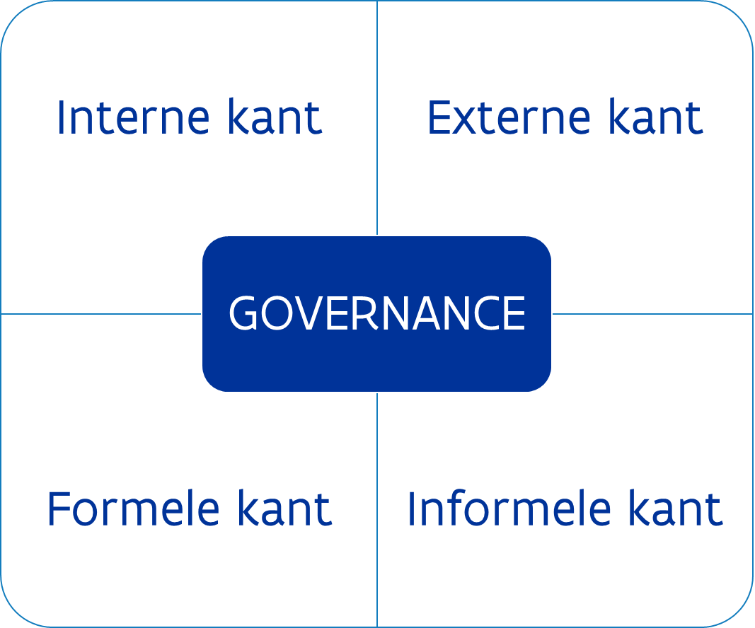

Slide 7
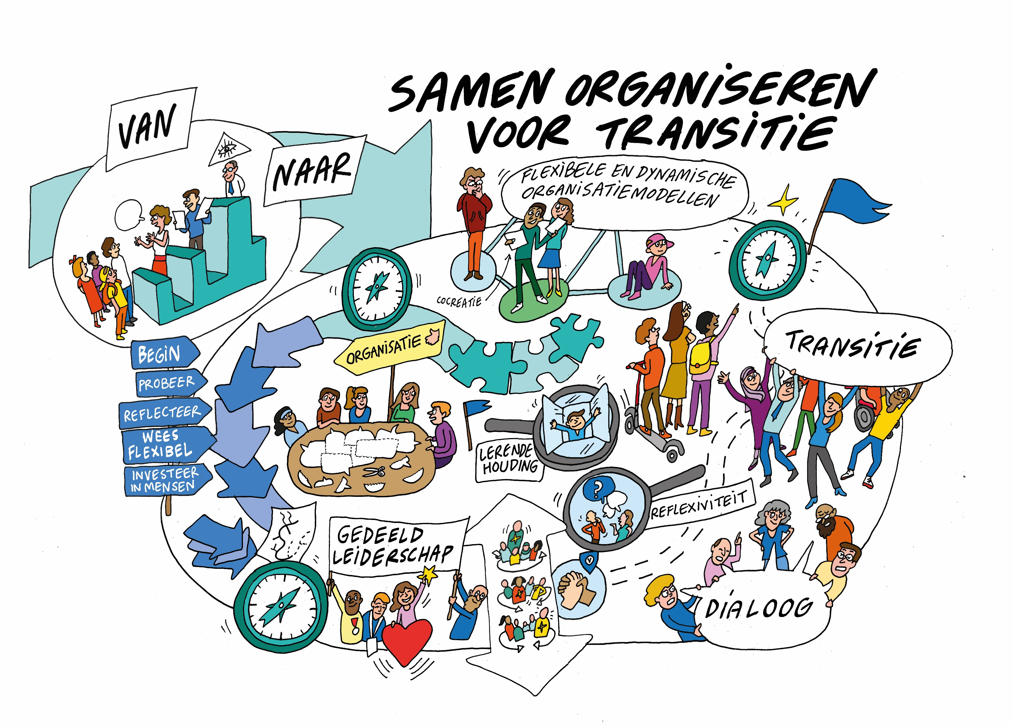

Slide 8


Slide 9


Slide 10


Slide 11
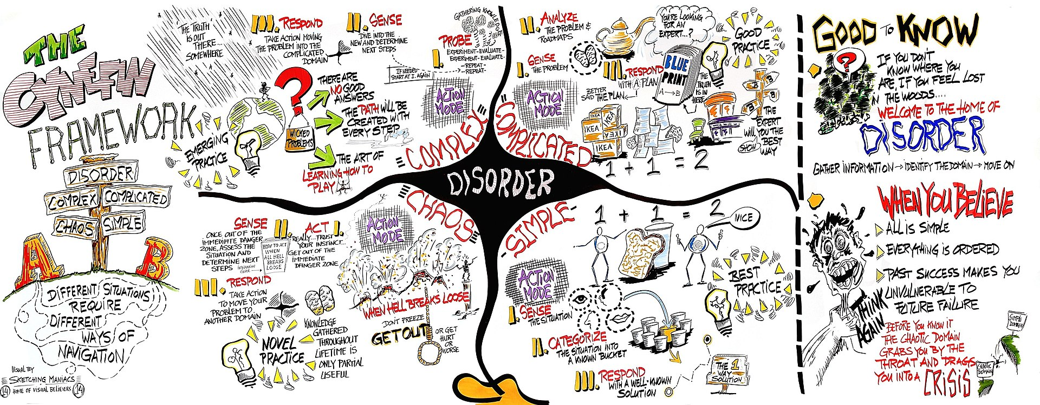

Slide 12


Slide 13


Slide 14


Slide 15
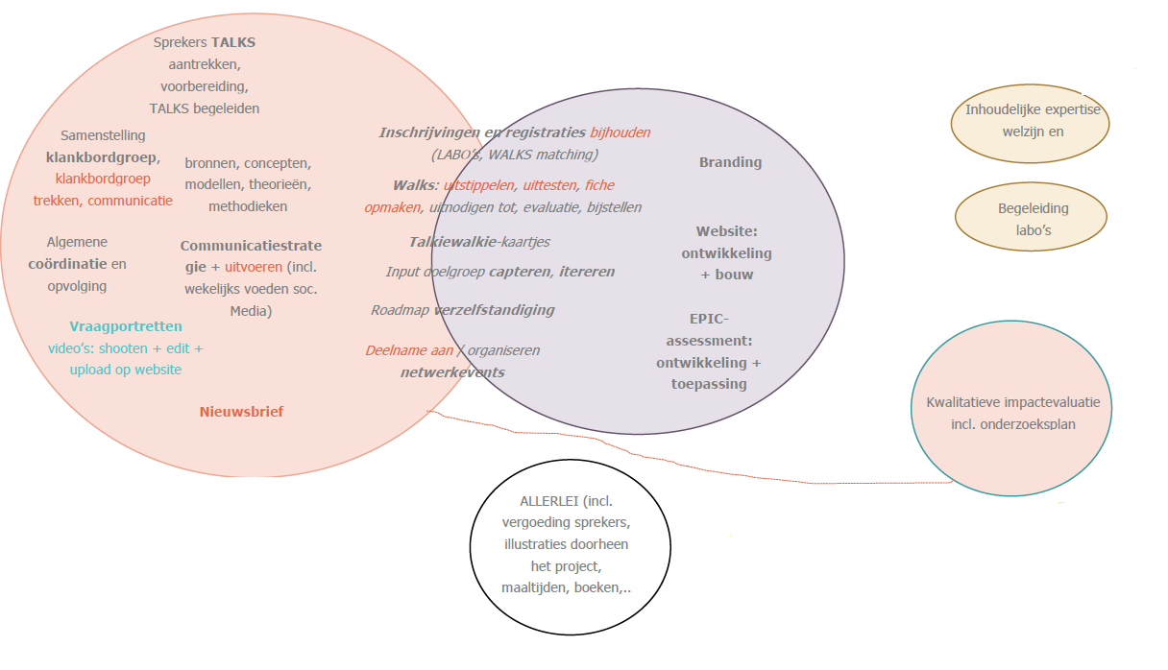

Slide 16
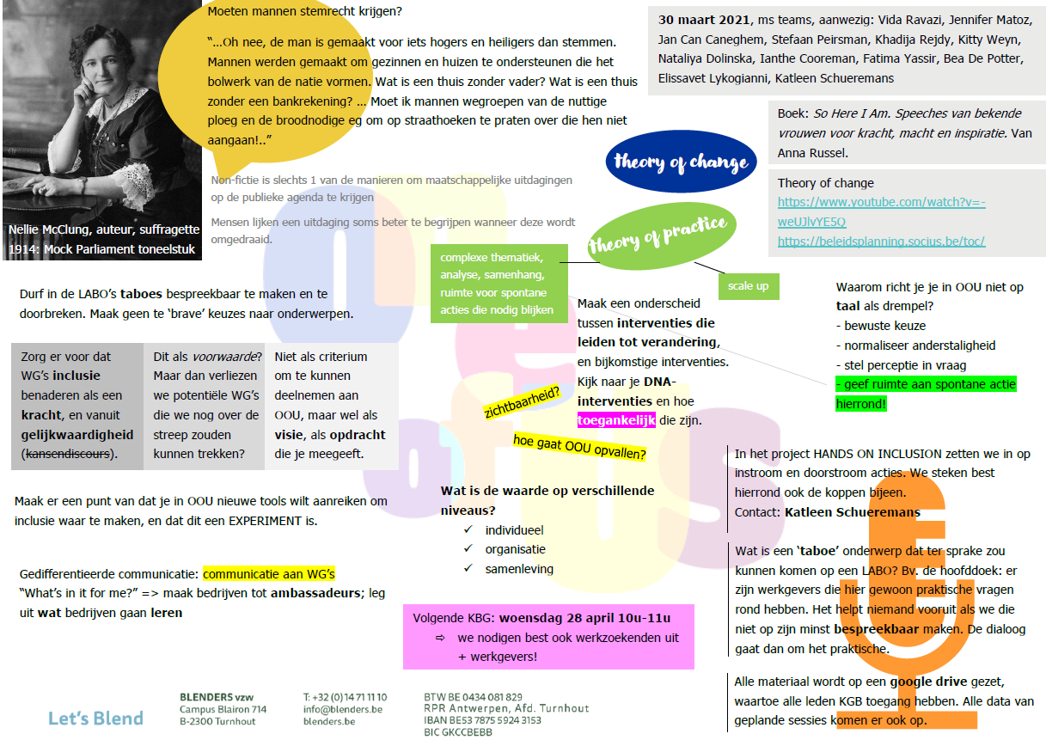

Slide 17


Slide 18

Wat is jouw STARTKABELMOMENT geweest in een samenwerking?

